Slide 1
반려견과 사는 집,
LG 가전이 할 수 있는 일
A안 : 로봇청소기 × 반려견 교감
B안 : 반려견 전용 급여 냉장고
Notes:
[40분 진행표] 0~3분 오프닝(2~3장) / 3~7분 ①B안 / 7~17분 ②세그멘테이션+데이터 / 17~27분 ③핵심 기능 / 27~31분 ④리스크 / 31~34분 ⑤효과 지표 / 34~37분 ⑥에이전트 피드백 / 37~40분 ⑦결론 확인(무조건)

Slide 2


두 가지 안을 검토하고 있습니다
A안을 좀 더 깊게 디벨롭 중이며, 오늘 말씀을 듣고 최종안을 정하려고 합니다.
A안
집중 디벨롭 중
B안
로봇청소기 × 반려견 교감 (AI 펫시터)
반려견 전용 급여 냉장고
보호자 부재 중 반려견을 찾아가 곁에 있어 주는 로봇
ThinQ에 텍스트 입력 → 학습된 주인 목소리로 말 걸기
놀이·간식, 혼자 있는 시간의 활동 기록
생식·화식 (대안식) 급여 반려인 대상
재료·체중 변화에 따른 급여량 재계산
소분 재고·해동 관리, 급여식 보관
사람의 냉장고와 분리

Slide 3
추진배경
반려견은 늘고, 혼자 있는 시간은 길다
29.2%
80.5%
5시간 54분
반려동물을 키우는 가구
반려가구 중 반려견 양육 비율
보호자 외출 시 하루 평균
혼자 있는 시간
약 3가구 중 1가구
반려견 중심 펫가전의 기반
관찰·교감·놀이의 공백
보호자 부재 중에도 관찰·교감·놀이를 제공하는 펫케어 가전의 필요성이 커지고 있다
출처: 농림축산식품부 「2025년 반려동물 양육현황 조사」(2026.2), KB경영연구소 「2025 한국 반려동물 보고서」(2025.6)

Slide 4
1
B안 확인 · 키친 쪽 시각
LG 펫 기능은 리빙 가전 중심, 주방은 비어 있다
세탁기·건조기
펫케어 코스
선례
공기청정기
에어로캣타워, 펫 특화 필터
에어로캣타워
무선청소기
펫 전용 흡입구 (코드제로 A9S 펫)
공기청정기 + 캣타워를 결합한
펫 전용 단독 가전
주방 가전
공개된 펫 기능 확인 못 함
Q
키친 쪽 펫 논의, 있었나요?
미니 전용 냉장고, 현실성은?
출처: 뉴스핌(2025.5.7) 「펫케어까지 품은 가전…LG전자, 반려동물 시장 본격 공략」, LG전자 뉴스룸
Notes:
[여쭤볼 문장]
① 공개 가능한 범위에서, 키친 쪽에서 펫 관련 논의가 있었는지 궁금합니다.
② 펫 전용 단독 가전의 선례가 있는데, 미니 사이즈의 반려견 전용 급여 냉장고는 키친 쪽 관점에서 현실성이
있을까요? 반려인이 전용 가전을 하나 더 들일 만한 가치로 보일지 궁금합니다.
3~7분. 짧게. A/B 비교는 마지막 결론에서.

Slide 5
2
세그멘테이션 · 데이터
고객을 어떤 축으로 나눌까
후보 A · 기대 가치 × 사용 상황
후보 C · 강아지 반응 × 보호자 관여
실용적 가치
정서적 가치
무서워함
신나함
함께 있을 때
청결 유지형
교감 공존형
직접 돌봄
달래기형
놀아주기형
혼자 있을 때
안심 자동화형
원격 돌봄형
기기에 맡김
조용한 돌봄형
에너지 발산형
검증: 지식인 '로봇청소기 강아지' 1,000건
→ 분리불안 등 정서 키워드 비중
검증: 유튜브 '강아지 로봇청소기 반응' 댓글
→ 무서워함 vs 쫓아다님 비율
Q
A vs C, 어느 축?
더 봐야 할 데이터는?
Notes:
[여쭤볼 문장]
현업이라면 어느 축으로 고객을 나누시겠어요? 이 축을 지식인·유튜브 댓글·반려견 카페 글로 검증하려는데,
현업에서 기획 근거로 보는 데이터(리뷰·VOC·설문 등) 중 무엇을 더하면 좋을까요?
7~17분. 두 축 모두 열어두고 멘토님 판단에 맡기기. 진한 칸(원격 돌봄형)이 메인 페르소나 김지수 위치. 멘토님이 축을 고르면 3번을 "그 축 기준으로 보면"으로 시작.

Slide 6
3
핵심 기능
주인 목소리로 시작하는, 혼자 있는 시간의 놀이
목소리가 놀이 시작 신호가 되는 흐름
CORE
텍스트 → 주인 목소리
1
원격 조작·사진
ThinQ 홈뷰 원격 이동을 활용해 반려견에게 가서 촬영
ThinQ에 문장을 입력하면 AI가 학습한 주인 목소리로 로봇청소기가 말함
2
노즈워크 간식
스테이션에 보관, 그날 분량만 싣고 집 안 곳곳에 숨김
3
쫓기 놀이
로봇이 천천히 술래잡기 패턴으로 이동. 추가 부품 없음
삼성 직접 말해야 함 (양방향 음성)
우리 회의 중에도 텍스트로
4
회수·기록
청소 전 남은 간식을 인식해 찾은 개수 기록 후 흡입
Q
목소리를 핵심으로, 설득력 있나?
청소기에 간식을 싣는 것, 현실적인가?
Notes:
[여쭤볼 문장]
팀에서 핵심 기능을 "텍스트 → 주인 목소리"로 정했습니다. 삼성은 양방향 음성으로 직접 말해야 하지만, 저희는 텍스트만 치면 주인 목소리가 나와 회의 중에도 쓸 수 있습니다. 목소리만으로는 반응이 약할 수 있어서, 목소리를 노즈워크·쫓기 놀이의 시작 신호로 쓰려고 합니다.
① 이 기능을 핵심으로 내세우는 것이 현업 시각에서 설득력이 있을까요?
② 간식은 스테이션에 보관하고 그날 분량만 로봇에 실어 숨긴 뒤, 청소 전에 남은 간식을 인식해 기록하려 합니다. 먼지를 빨아들이는 청소기에 간식을 싣는 것이 위생·인식 측면에서 현실적일까요?
17~27분. 공 쏘기·장난감 숨기기는 하드웨어 부담(발사 장치, 집는 팔 없음)과 무서워하는 강아지 역효과로 제외했다고 답할 수 있음. 위생 원칙: 건식 간식만, 분리 세척형 통, 하루 급여량 앱 제한.

Slide 7
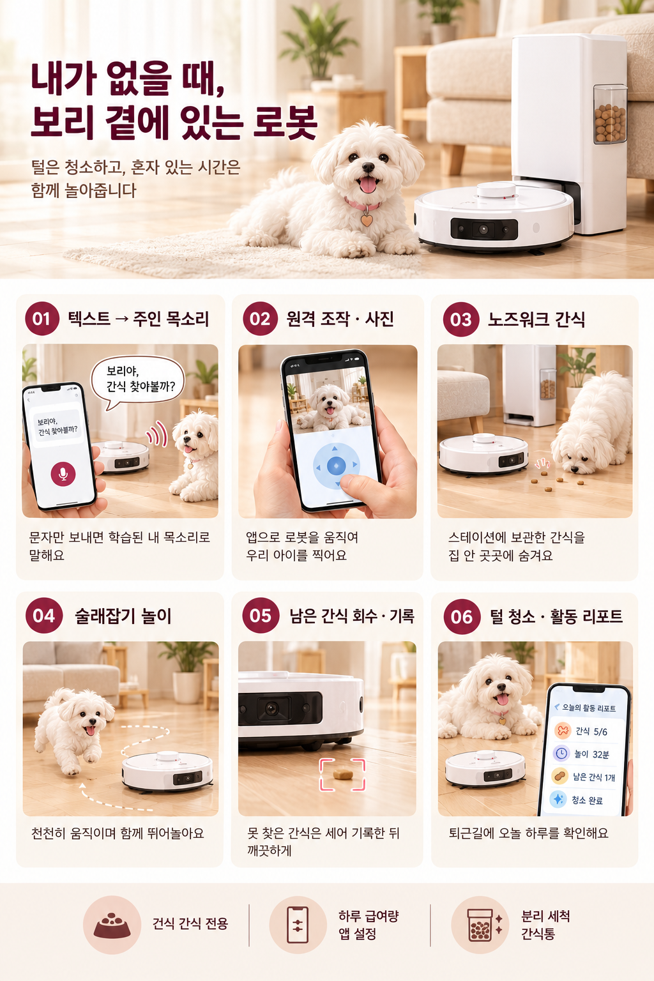

Slide 8
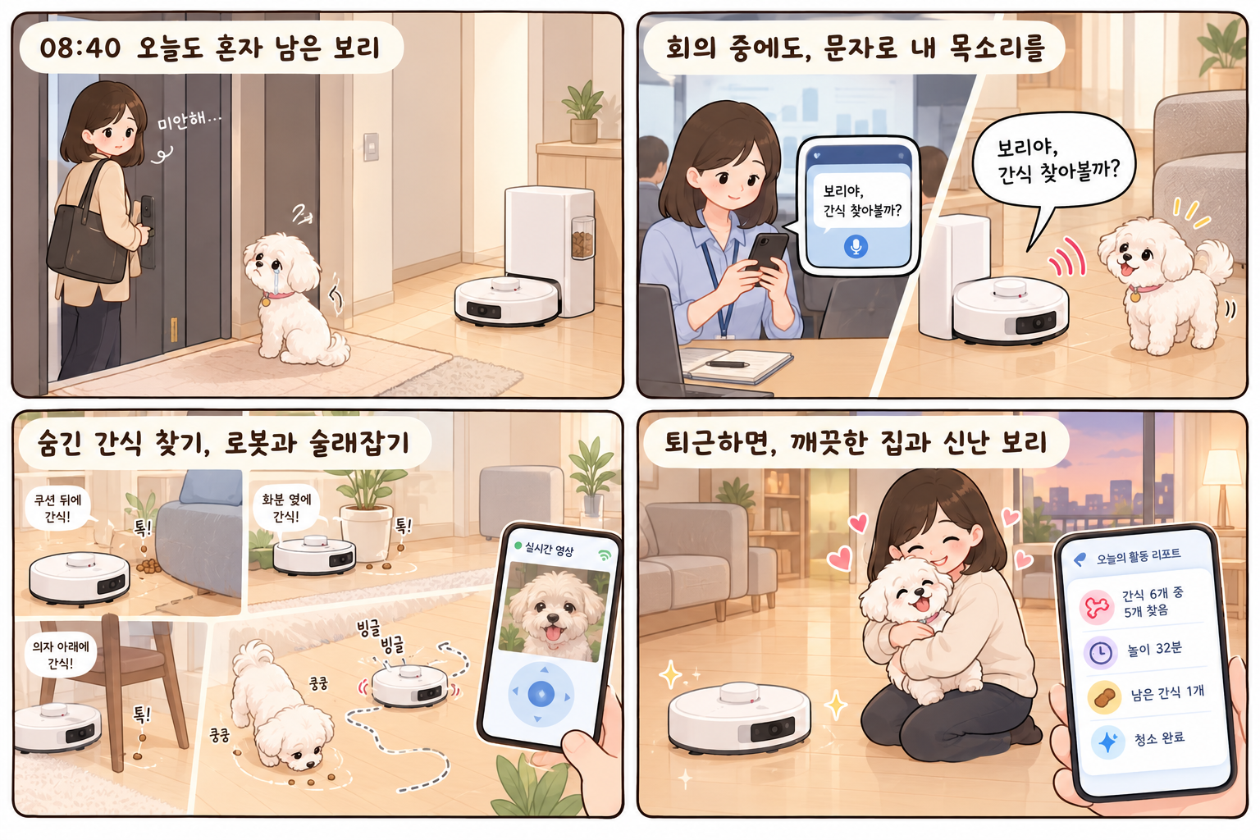

Slide 9
4
리스크
기획안으로 올라가면 무엇이 먼저 막힐까
카메라 방향 충돌
학습된 목소리 도용
1
2
LG 로니는 청소 후 카메라를 가리고 사진을 즉시 삭제. 저희 안은 카메라로 반려견을 찾아가 촬영
2024년 에코백스 해킹 사례. 계정이 뚫리면 주인 목소리로 아무 말이나 할 수 있음
간식 기능 오작동
부재 중 반려견 안전
3
4
과급여, 오작동으로 인한 반려견 건강 문제
주인이 없을 때 로봇과 반려견이 상호작용하다 생길 수 있는 사고
Q
가장 먼저 막힐 리스크는?
기획 단계에서 어디까지?
출처: 에코백스 해킹 보도(2024), LG전자 로니 제품 발표(2026.6)
Notes:
[여쭤볼 문장]
이 중 무엇이 가장 먼저 발목을 잡을까요? 현업에서 이런 리스크는 기획 단계에서 어디까지 풀어두어야 하나요?
27~31분.

Slide 10
5
효과 지표
핵심 가정을 무엇으로 증명할까
핵심 가정 "혼자 있는 시간에 주인 목소리로 놀이를 시작해주면 반려견의 불안·지루함이 줄어든다"
서비스 지표 · 출시 후 측정
지금 대체 확인
에이전트 지표 · 지금 실측
사용 빈도
실행 횟수 ÷ 사용자 ÷ 주
리뷰 속 "매일 켠다" 표현 비율
추출 정확도
팀이 표시한 문장 100~200개와 에이전트 결과 비교
재사용률
7일 내 재사용자 ÷ 첫 사용자
리뷰 속 이탈 vs 지속 표현 비율
분석 시간 단축
반려견 활동량
사용일 vs 미사용일 움직임·짖음
반응 영상 댓글·펫캠 리뷰
사람 수작업 vs 에이전트 실행 시간
Q
현업이라면 볼 지표는?
빠진 · 불필요한 지표는?
Notes:
[여쭤볼 문장]
서비스 지표는 출시 후 ThinQ 로그로 계산하고, 지금은 리뷰 텍스트로 대신 확인하려 합니다. 에이전트 지표(추출 정확도, 분석 시간 단축)는 지금 실측할 수 있습니다.
이 기능의 성과를 데이터로 본다면 어떤 지표를 보시겠어요? 빠진 것이나 불필요한 것이 있을까요?
31~34분. 대체 확인법이 모두 리뷰 텍스트 분석이라 에이전트와 같은 파이프라인으로 돌릴 수 있다는 점 강조.

Slide 11
6
에이전트 설계 · 분석형 (n8n)
긍정 리뷰 속 '아쉬움'에서 숨은 니즈 찾기
입력
처리·분석
판단
출력
리뷰 수집
긍정 리뷰 필터
아쉬움 문장 추출
니즈 우선순위
니즈 카드
삼성·로보락 등 펫 기능
로봇청소기 후기
›
평점 4~5점만
+ 정제·문장 분리
›
역접 표현 탐지 (지만·근데)
+ 감성사전 부정 점수
›
빈도 × 부정 강도
× 펫 관련도 점수
›
LLM이 상위 니즈를
카드로 요약 → 시트 저장
예시 "청소는 완벽한데, 강아지가 무서워해서 켤 때마다 방에 가둬요"
숨은 니즈 반려견 적응 모드
팀 판단 로직: 역접 패턴 + 감성사전 점수 + 우선순위 공식 (LLM은 요약에만 사용)
Q
부정 리뷰 분석과 뭐가 다를까?
결과는 어떤 형태여야 기획에 쓰이나?
Notes:
[여쭤볼 문장]
팀원들과 논의해서 에이전트는 분석형으로 정했습니다. 삼성·로보락처럼 저희 방향과 비슷한 펫 기능 로봇청소기의 후기 중, 긍정 리뷰 안에 섞인 아쉬움 문장에서 숨은 니즈를 찾는 n8n 에이전트입니다.
① 현업에서 VOC를 보실 때 주로 부정 리뷰를 보시나요? 저희는 부정 리뷰에 고장·배송 불만이 섞여 기능 니즈가 흐려진다고 보고, 4~5점 리뷰 속 아쉬움 문장을 따로 뽑으려 합니다. 이 방식이 부정 리뷰 분석과 다른 걸 찾아줄까요, 아니면 이미 보고 계신 것과 겹칠까요?
② 상품기획에서 VOC 분석 결과가 의사결정 근거로 쓰이려면 어떤 형태여야 설득이 되나요?
34~37분. 결정 사항 공유 + 피드백 받기. DCX 단계: 상품기획(VOC 분석 에이전트 유형). 근거 준비: 4~5점 속 아쉬움 문장 vs 1~2점 리뷰를 고장·배송·AS / 기능·사용 맥락으로 나눠 비율 비교. 답을 들으면 판단 로직 보완 방향과 출력 형태(니즈 카드 항목)가 정해짐.

